Slide 1


Thứ Sáu, ngày 31 tháng 10 năm 2025
CHỦ ĐỀ 3. TỔ CHỨC LƯU TRỮ,
TÌM KIẾM VÀ TRAO ĐỔI THÔNG TIN
Bài 4: Cây thư mục (tiết 2)

Slide 2




Khởi động
Tệp và thư mục nên được sắp xếp hợp lý trong cấu trúc cây để tối ưu hóa việc tìm kiếm, bao gồm việc đặt tên rõ ràng, phân loại logic, và tổ chức cây thư mục sao cho dễ hiểu và sử dụng.
Vậy cách sắp xếp, phân loại thế nào là hợp lí? Cấu trúc cây thư mục thế nào là hợp lí?

Slide 3


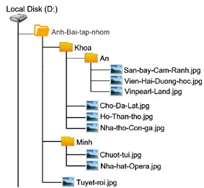
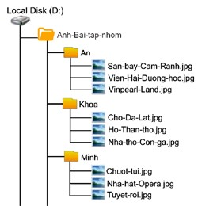
1. Tạo thư mục với cấu trúc cây hợp lí
Hoạt Động
Thế nào là một cấu trúc cây thư mục hợp lí?
Em hãy quan sát hai cây thư mục trong Hình 18, Hình 19 và trả lời các câu hỏi sau:
Cây thư mục nào có cấu trúc hợp lí hơn? Tại sao?
Hình 18. Cây thư mục 1
Hình 19. Cây thư mục 2

Slide 4



Số lượng các tệp và thư mục trong một máy tính rất lớn. Nếu em không sắp xếp và lưu trữ chúng một cách hợp lí thì sẽ rất khó khăn khi cần tìm.
Thường xuyên dọn dẹp và sắp xếp lại các thư mục và tệp trong máy tính
Để tạo được một cấu trúc cây thư mục hợp lí, em thực hiện:
– Đặt tên thư mục hoặc tệp theo một cách thống nhất.
– Phân loại tệp và sắp xếp vào các thư mục. Ví dụ: phân theo loại tệp (tệp ảnh, phim, văn bản, trình chiếu,…), theo thời gian (theo từng năm, từng tháng,…)

Slide 5



• Sắp xếp các thư mục và tệp bằng cấu trúc cây hợp lí sẽ giúp tìm kiếm dễ dàng và tiết kiệm thời gian.
• Để có được cấu trúc cây hợp lí em cần phân loại các tệp theo các tiêu chí như thời gian, nội dung, loại tệp, người sở hữu,…
Vì sao việc đặt tên cho thư mục và tệp lại quan trọng?

Slide 6


2. Công cụ tìm kiếm trên máy tính

Slide 7

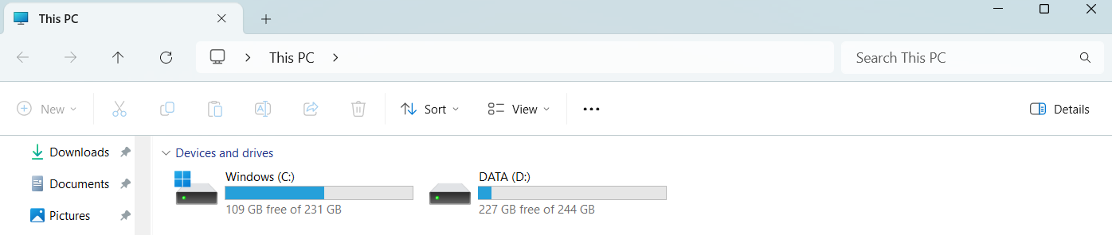


Ngoài việc tìm kiếm thư mục và tệp dựa vào cách sắp xếp, em còn có thể sử dụng công cụ tìm kiếm có sẵn trên máy tính.
Khi mở cửa sổ This PC (Hình 20), em sẽ nhìn thấy công cụ tìm kiếm nằm ở góc trên, bên phải cửa sổ.
Công cụ tìm kiếm
Hình 20. Công cụ tìm kiếm trên máy tính
Nháy chuột vào ô tìm kiếm, nhập tên thư mục hoặc tệp mà em muốn tìm kiếm rồi nhấn phím Enter.

Slide 8


• Công cụ tìm kiếm trên máy tính được cung cấp trong cửa sổ phần mềm File Explorer.
• Sử dụng công cụ tìm kiếm trên máy tính em sẽ nhanh chóng tìm thấy thư mục và tệp muốn tìm.

Slide 9
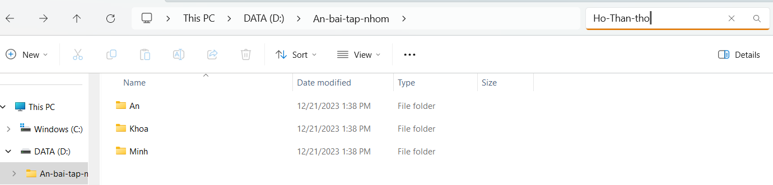

Quan sát Hình 21 và chọn phương án trả lời đúng.
Sau khi nhập cụm từ Ho-Than-tho vào ô tìm kiếm và nhấn phím Enter thì công cụ tìm kiếm sẽ tìm kiếm thư mục hoặc tệp có tên Ho-Than-tho ở đâu?
A. Trong ổ đĩa D:.
B. Trong thư mục Anh-Bai-tap-nhom.
C. Trong máy tính. .
D. Trong thư mục An.

Slide 10



3. Thực hành tạo cây thư mục và sử dụng công cụ tìm kiếm
trên máy tinh
NHIỆM VỤ 1:
Tạo cây thư mục có cấu trúc như Hình 19.

Slide 11



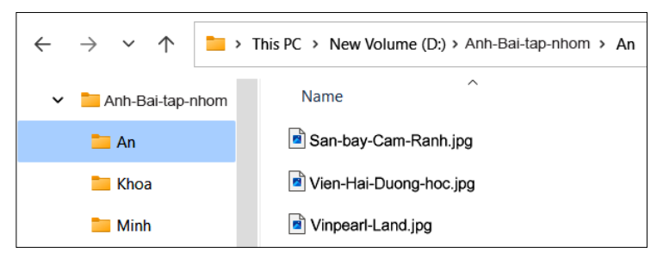
Hướng dẫn
Bước 1: : Mở cửa sổ This PC.
Bước 2: Nháy chuột vào ổ đĩa D: trong khung bên trái của cửa sổ This PC.
Bước 3: Tạo thư mục có tên Anh-Bai-tap-nhom.
Bước 4: Nháy đúp chuột vào biểu tượng thư mục Anh-Bai-tap-nhom vừa tạo để mở thư mục.
Bước 5: Tạo ba thư mục có tên lần lượt là An, Minh, Khoa.
Hình 22. Kết quả thực hành
Bước 6: Sao chép các tệp ảnh của mỗi bạn vào thư mục có tên tương ứng để được kết quả tương tự như Hình 22.

Slide 12
NHIỆM VỤ 2:
Khoa đã hoàn thành việc tạo bài trình chiếu có tên Ki-nghi-he và lưu lại trên ổ D: của máy tính nhưng không nhớ cụ thể ở thư mục nào. Em
hãy giúp Khoa tìm lại tệp trình chiếu bằng công cụ tìm kiếm trên máy tính

Slide 13
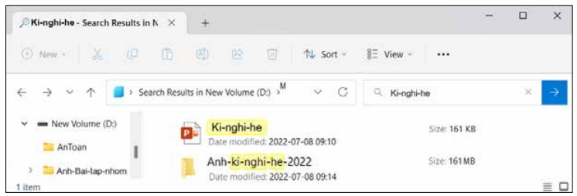
Hướng dẫn
Bước 1: : Mở cửa sổ This PC.
Bước 2: Nháy chuột vào ổ đĩa D: trong khung bên trái của cửa sổ This PC.
Bước 3: Nháy chuột vào ô tìm kiếm, nhập tên bài trình chiếu là Ki-nghi-he và nhấn phím Enter. Kết quả tìm kiếm là các tệp và thư mục có tên chứa từ khoá sẽ được hiển thị trên cửa sổ tương tự như Hình 23.
Hình 22. Kết quả thực hành

Slide 14

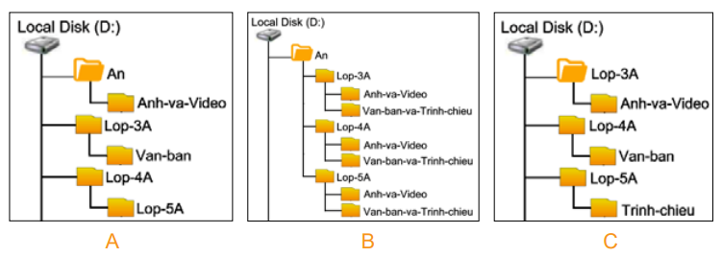

LUYỆN TẬP
1. Theo em, phương án nào là hợp lí để tạo cây thư mục lưu trữ các tệp của bạn An trong thư mục cá nhân?
2. Em hãy thực hành tạo cây thư mục trên máy tính theo phương án em đã chọn ở Câu 1.
VẬN DỤNG
Em hãy vận dụng những kiến thức trong bài để đặt lại tên, phân loại, sắp xếp các thư mục và tệp trong thư mục của em trên máy tính thực hành ở trường

